Slide 1
Конструкторская документация. Чертежи деталей и изделий из древесины
Технология 7 класс
Учитель технологии МБОУ «СШ №12»:
Шудраков Николай Николаевич

Slide 2
Конструкторская документация
Конструкторская документация — это комплект графических и текстовых документов, в которых приводятся все сведения об изделии, необходимые для его разработки, изготовления, контроля, приемки, эксплуатации и ремонта

Slide 3
Конструкторская документация
К этому виду документации относят:
чертежи деталей;
сборочные чертежи;
спецификации;
монтажные схемы;
расчеты;
пояснительные записки;
инструкции и т.д.

Slide 4
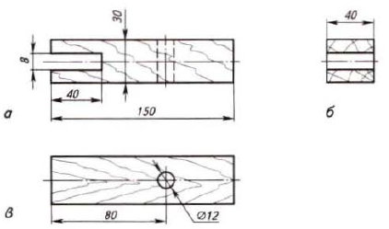
Конструкторская документация
Чертеж — это документ, содержащий изображение изделия, а также другие данные (размеры, масштаб, технические требования), необходимые для его изготовления и контроля.
Чертеж детали: а) главный вид;
б) вид слева; в) вид сверху

Slide 5
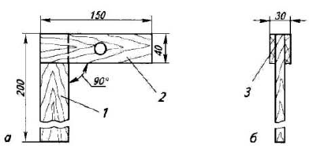
Конструкторская документация
Сборочный чертеж — выполняется для многодетальных изделий.
Сборочный чертеж угольника:
а) главный вид; б) вид слева

Slide 6
Конструкторская документация
Сборочный чертеж — выполняется для многодетальных изделий.
Сборочный чертеж угольника:
а) главный вид; б) вид слева

Slide 7
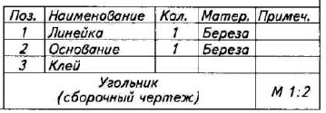
Конструкторская документация
Спецификация — перечень особенностей, составных частей сборочного чертежа.
Размещается над основной надписью или на отдельном листе.
В спецификации перечисляют все детали изделия, указывают их наименование, количество и материал деталей.
а) спецификация
б) основная надпись
а
б

Slide 8
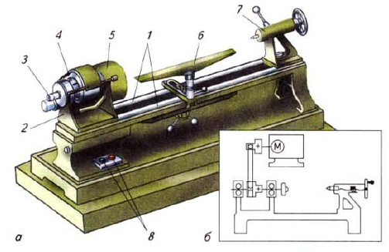
Конструкторская документация
Схема — это упрощенное изображение машины или механизма, дающее представление об их общем устройстве и взаимодействий отдельных частей .
Схема токарного станка для обработки древесины ТД-120

Slide 9
Конструкторская документация
Инструкция — это документ, в котором содержатся правила по изготовлению изделия, его сборке, регулировке, контролю эксплуатации.

Slide 10
Конструктивные элементы
Каждая деталь имеет какие-либо конструктивные элементы, необходимые для соединения с другими деталями, удобства пользования изделием, обеспечения прочности, придания красивого внешнего вида.
Конструктивные элементы — это линейные размеры, углы, отверстия, шестигранники (рис. 1, а), радиусы закругления (рис. 1, б) , фаски (рис. 1, в), канавки (рис. 1, г), конусы, галтели (рис. 1, д), пазы (рис. 1, е).

Slide 11
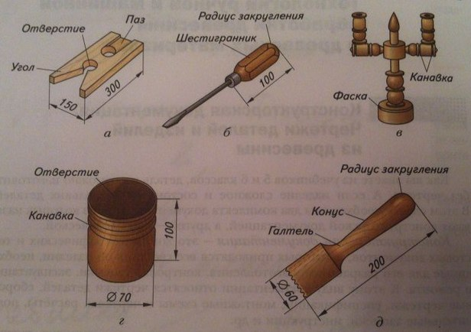
Конструктивные элементы

Slide 12
Практическая работа
1. Рассмотрите предложенную учителем деталь и выполните её чертеж в рабочей тетради, соблюдая масштаб. Измерьте деталь и обозначьте все нужные размеры на чертеже.

Slide 13
Практическая работа
2. Выполните чертеж общего вида (сборочный чертеж) изделия «киянка».

Slide 14
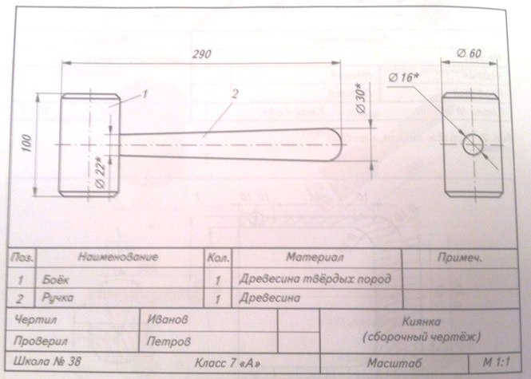
Киянка (сборочный чертеж)

Slide 15
Домашнее задание
§2, с. 9 – 12
Ответить на вопросы (с. 12)

